Slide 1
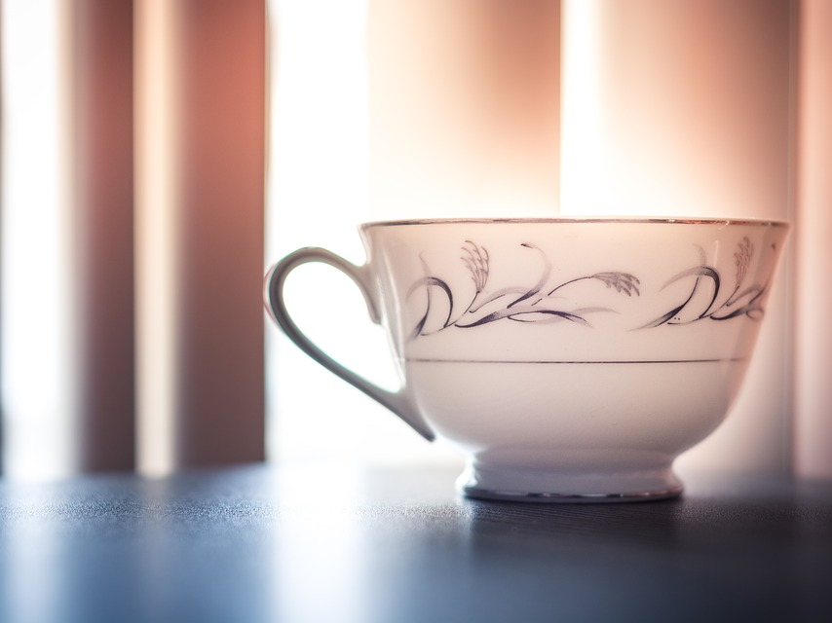
Azért akár esztek, akár isztok, akármit cselekszetek, mindent
az Isten
dicsőségére
míveljetek.
1 Korintus 10:31

